Slide 1

ВИЯВЛЕННЯ ВОЄННО ЗАБОРОНЕНИХ ПОВІДОМЛЕНЬ МЕСЕНДЖЕРІВ З ВИКОРИСТАННЯМ МЕТОДІВ КЛАСИФІКАЦІЇ
Виконали :
студентка групи КН-315 та студент групи КН-313
Молочій Вікторія та Яньо Юрій Викладач:
Гурбич О. В.
ІВНА

Slide 2

Актуальність дослідження:
Месенджери стали важливими каналами комунікації для людей та широко використовуються як засіб обміну інформацією, зокрема в умовах війни. Розповсюдження воєнно-заборонених повідомлень через месенджери може мати серйозні наслідки для безпеки України. Відповідно боротьба з повідомленнями, які несуть загрозу для проведення як і операцій по збитті ворожих ракет, так і проведення секретних воєнних задач є актуальним завданням.

Slide 3
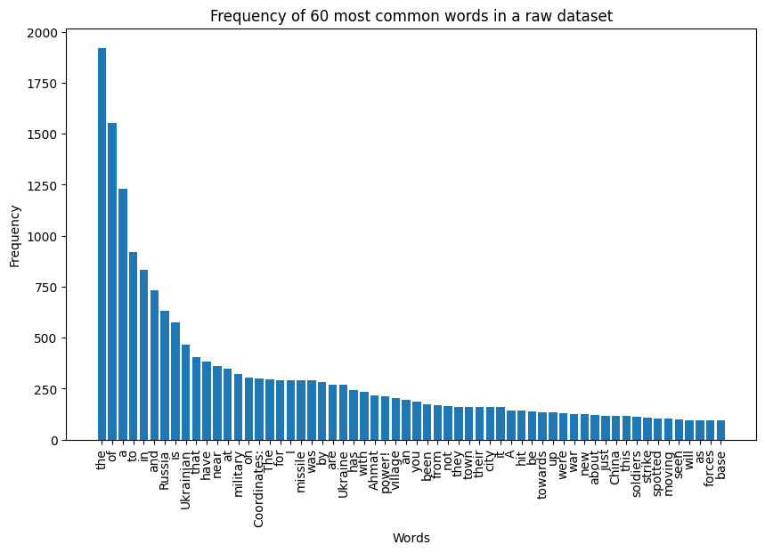
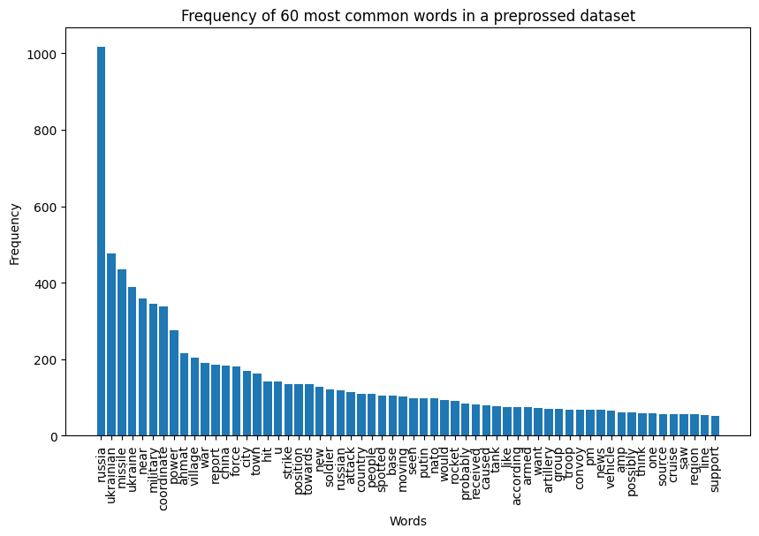
Аналіз об’єкту дослідження :
Набір даних складається з:
Самостійно згенерованих воєнно-заборонених повідомлень.
Твітів нейтрального характеру.
На основі стовпцевої діаграми вище, бачимо:
Серед найбільш поширених слів: стоп-слова
Присутність згадок та хештегів
Слова з різними регістрами символів
Data Preprocessing:
Видалення “stop” слів
Видалення згадок та хештегів
Приведення тексту до нижнього регістру
*Результат виконання Data Preprocessing, подано у діаграмі нижче

Slide 4
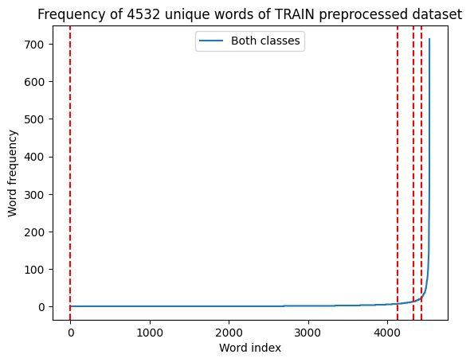
Векторизація :
TextVectorization - це шар в бібліотеці TensorFlow, який дозволяє векторизувати текстові дані для використання в моделях глибинного навчання.
output_mode: ["int", “tf-idf”] - дані будуть виходити у вигляді цілих чисел, які відповідають індексам токенів / tf-idf векторів.
ngrams: [1, 2] - використовуються для збереження контекстної інформації і встановлення зв'язків між словами у тексті.
max_tokens: [100,200,400,None] - кількість унікальних токенів, які будуть використані для представлення повідомлень. (max_tokens[i] токенів з найбільшою частотою).

Slide 5
Характеристика обраних методів класифікації DTC, RNN та LSTM.
Метод | Характеристика | Переваги | Недоліки
Decision Tree Classifier | Приймає рішення на основі правил; Вимагає визначення гіперпараметрів. | Інтерпретованість; Масштабованість. | Схильність до перенавчання: Нестабільність; Схильність росту в одну сторону.
Reccurent Neural Network | Циклічні зв'язки між вузлами. Здатність запам'ятовування контекст попередніх кроків. | Врахування контексту; Моделювання залежностей у часі; Гнучкість. | Обчислювальна складність; Залежність від порядку; Проблема затухаючого/вибухового градієнту.
Long Short-Term Memory | Введення спеціальних "воріт"; Покращена здатність до моделювання довгих залежностей. | Ворота для керування потоком інформації; Запобігання проблемі затухаючого/вибухового градієнту. | Схильність до перенавчання; Важкість встановлення оптимальних гіперпараметрів; Потреба в більшому обсязі даних для навчання.

Slide 6
Фінальні результати класифікації:
Режим векторизатора |  | int |  |  |  |  |  | tf-idf
Модель |  | DTC |  | RNN |  | LSTM |  | DTC |  | RNN |  | LSTM
Параметри векторизатора |  | max- tokens | ngrams | max- tokens | ngrams | max- tokens | ngrams | max- tokens | ngrams | max- tokens | ngrams | max- tokens | ngrams
 |  | 100 | 2 | None | 2 | 400 | 2 | 200 | 2 | 400 | 2 | 400 | 2
Accuracy train |  | 98.04% |  | 99.42% |  | 99.47% |  | 99.92% |  | 93.08% |  | 90.44%
Accuracy test |  | 86.84% |  | 99.47% |  | 99.30% |  | 99.47% |  | 87.19% |  | 90.35%

Slide 7
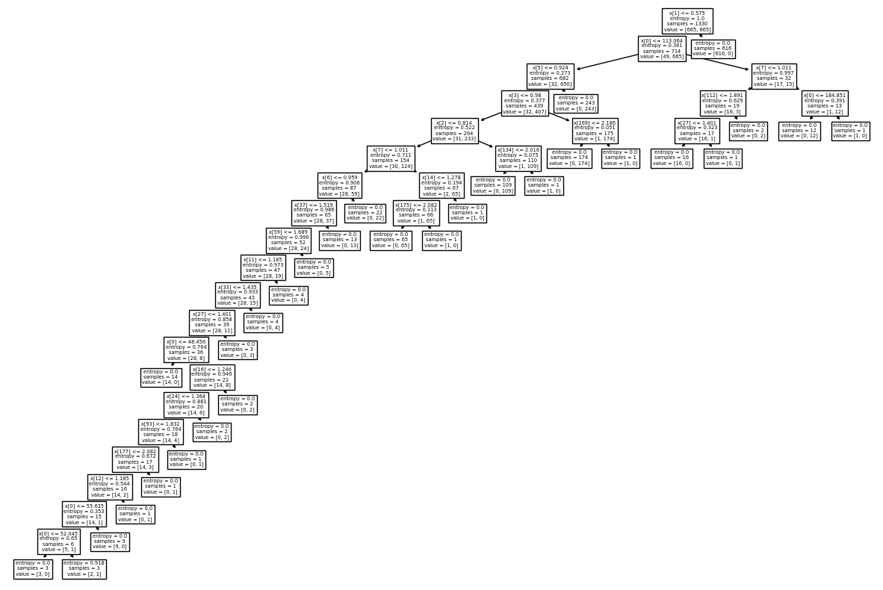
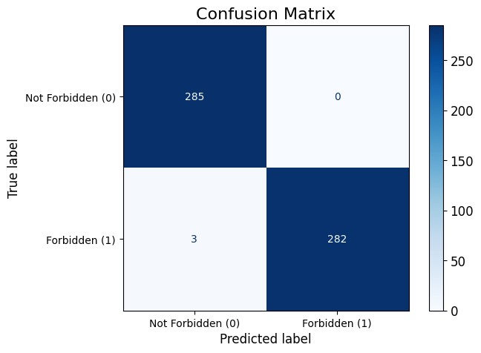
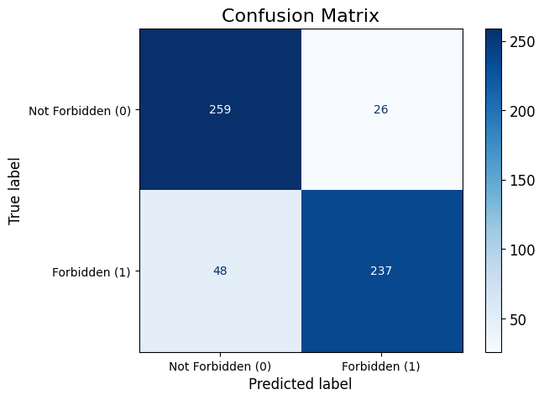
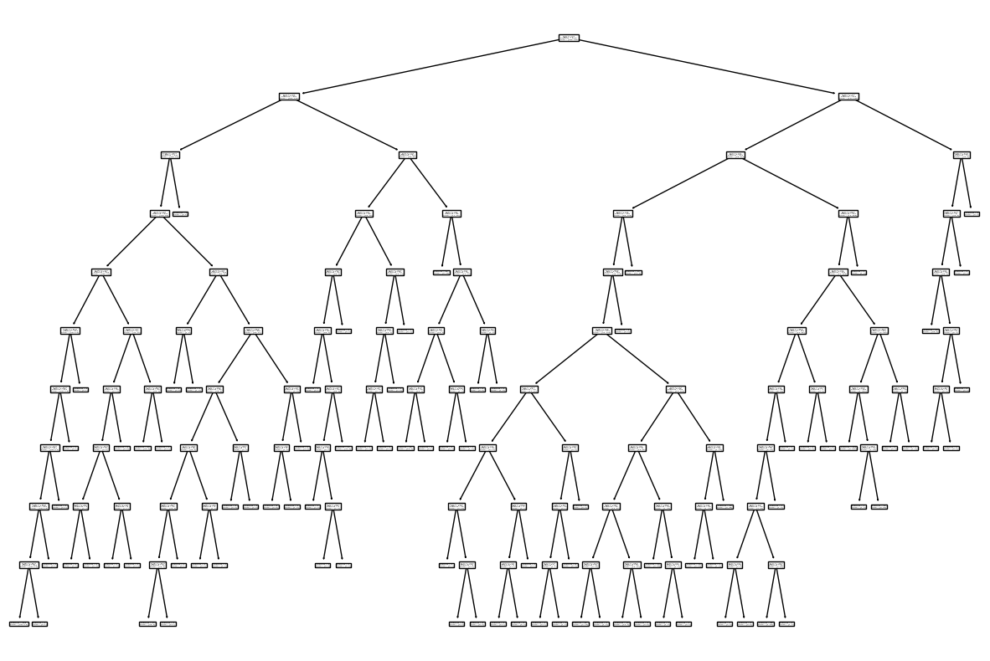
DTC
[output_mode: tf-idf]
Accuracy (train)- 99.92%
Accuracy (test)- 99.47%
max_tokens:200
ngrams: 2
[output_mode: int]
Accuracy (train)- 98.04%
Accuracy (test)- 86.84%
max_tokens:100
ngrams: 2

Slide 8
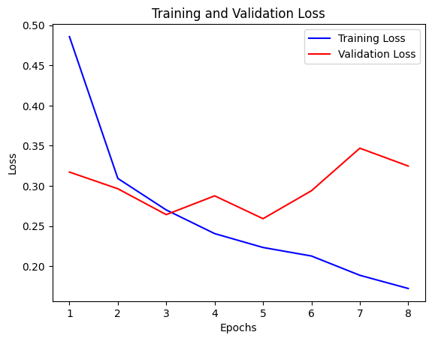
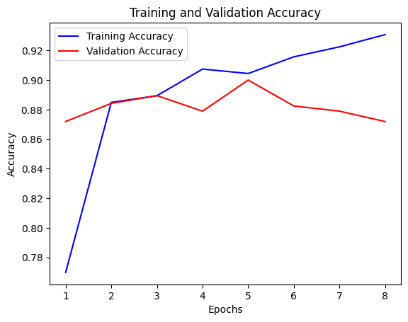

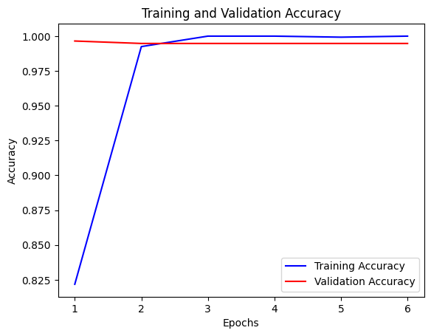

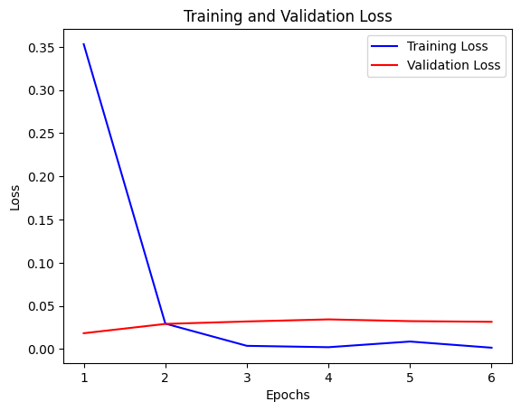
RNN [output_mode: tf-idf]
RNN [output_mode: int]
Accuracy (train) - 93.08% , Accuracy (test) - 87.19%
'batch': 22
'epochs': 8
'layers': 2
'lr': 0.001
'units': 44
'dropout': 0.3
'max_tokens': 400
'ngrams': 2
Accuracy (train) - 99.42% , Accuracy (test) - 99.47%
'batch': 25
'epochs': 6
'layers': 2
'lr': 0.001
'units': 45
'dropout': 0.2
'max_tokens': None
'ngrams': 2

Slide 9
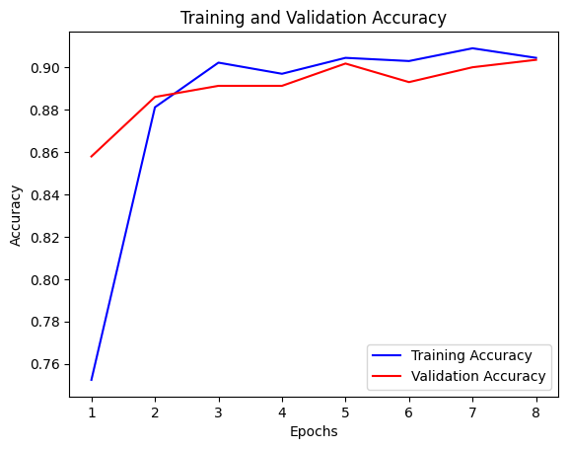

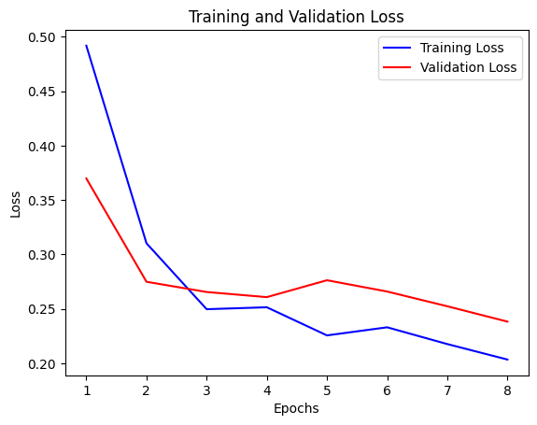
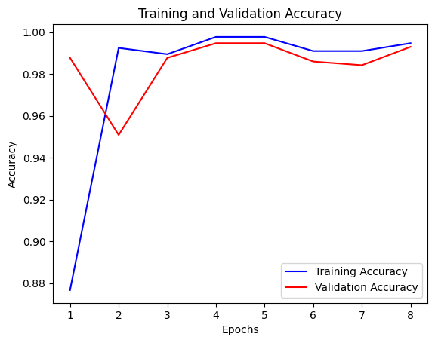
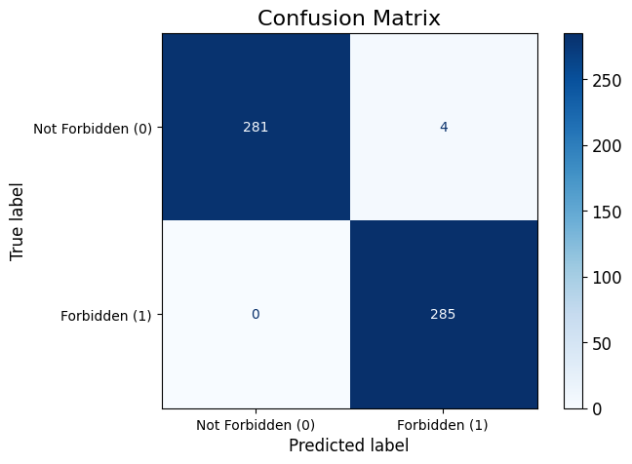
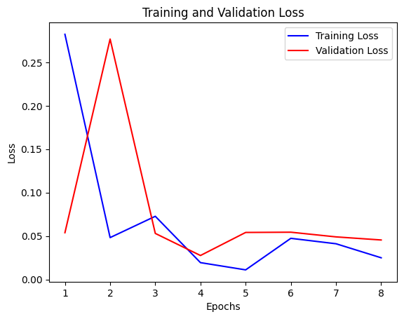
LSTM - [output_mode: int]
LSTM - [output_mode: tf-idf]
Accuracy (train) - 90.44% , Accuracy (test) - 90.35%
'batch': 22
'epochs': 8
'layers': 2
'lr': 0.001
'units': 63
'dropout': 0.2
'max_tokens': 400
'ngrams': 2
Accuracy (train) - 99.47% , Accuracy (test) - 99.30%
'batch': 24
'epochs': 8
'layers': 2
'lr': 0.001
'units': 58
'dropout': 0.3
'max_tokens': 400
'ngrams': 2

Slide 10
Висновки:
Щодо використання режиму векторизації tf-idf:
Найгірші результати точності на тестувальних даних продемонструвала модель RNN - 87.19% , на тренувальних - 93.08%.
Найкраща точність була досягнута моделлю DTC- точність на тренувальних даних - 99.92%, та на тестувальних - 99.47% відповідно.
LSTM показала теж гарні результати:
на тренувальних - 90.44%
та тестувальних - 90.35%
Щодо використання режиму векторизації int:
Модель Decision Tree Classifier показала найнижчі точності на тренувальній та тестувальній вибірках. Точність на тренувальній вибірці склала 98.04%, а на тестувальній - 86.84%.
За свою чергу, Recurrent Neural Network показала найкращу точність саме на тестувальній вибірці -99.47% та 99.42% на тренувальній.
Модель Long Short-Term Memory також показала добрі результати точності на тестувальній вибірці 99.30%, та тренувальній - 99.47%

Slide 11

Дякуємо за увагу!

